Slide 1

Java并发
Tel:0571-88394222 QQ;106159278

Slide 2
java.util.concurrent 包是专为 Java并发编程而设计的包。包下的所有类可以分为如下几大类：
locks部分：显式锁(互斥锁和速写锁)相关；
atomic部分：原子变量类相关，是构建非阻塞算法的基础；
executor部分：线程池相关；
collections部分：并发容器相关；
tools部分：同步工具相关，如信号量、闭锁、栅栏等功能；
Tel:0571-88394222 QQ;106159278

Slide 3
线程池
我们使用线程的时候就去创建一个线程，这样实现
起来非常简便，但是就会有一个问题：如果并发的线程数量
很多，并且每个线程都是执行一个时间很短的任务就结束了，
这样频繁创建线程就会大大降低系统的效率，因为频繁创建
线程和销毁线程需要时间。
那么有没有一种办法使得线程可以复用，就是执行完一个
任务，并不被销毁，而是可以继续执行其他的任务。
在Java中可以通过线程池来达到这样的效果，
java.uitl.concurrent.ThreadPoolExecutor类是线程池中
最核心的一个类

Slide 4
Executor
并发API引入了ExecutorService作为一个在程序中直接使用Thread的高层次的替换方案。Executors支持运行异步任务，通常管理一个线程池，这样一来我们就不需要手动去创建新的线程。在不断地处理任务的过程中，线程池内部线程将会得到 复用，因此，在我们可以使用一个executorservice来运行整个程序 中需要并发执行的任务。

Slide 5
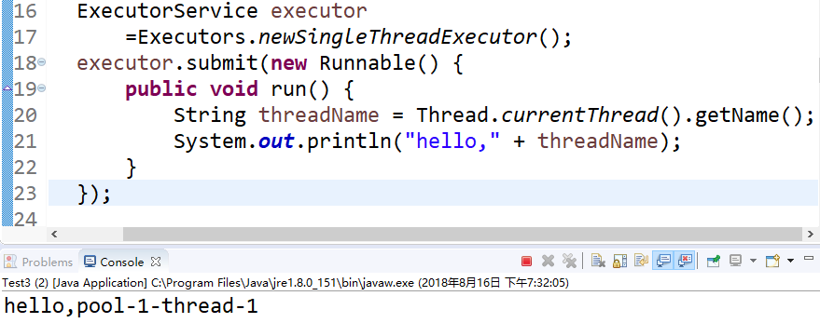

Slide 6
Executors类提供了便利的工厂方法来创建不同类型的
executorservices。在这 个示例中我们使用了一个单线程
线程池的executor。当运行代码时，Java进程不会终止。
Executors必须显式的停止-否则它们将持续监听新的任务。
ExecutorService 提供了两个方法来达到这个目的 ：
shutdwon() 会等待正在执行的任务执行完
shutdownNow()会终止所有正在执行的任务并立即关闭execuotr。

Slide 7
try{
System.out.println("attempttoshutdownexecutor");
executor.shutdown();
executor.awaitTermination(5,TimeUnit.SECONDS);
} catch(InterruptedException e){
System.err.println("tasks interrupted");
} finally{
if(!executor.isTerminated()){
System.err.println("cancelnon-finishedtasks"); }
executor.shutdownNow();
System.out.println("shutdown finished");
}

Slide 8
Callable和Future
除了Runnable，executor还支持另一种类型的任务Callable。
Callable 也是类似于runnable的函数接口，不同之处在于
，Callable返回一个值。
Callbale也可以像runnbale一样提交给executorservices。
但是callables的结果怎么办？因为submit()不会等待任务
完成，executorservice不能直接返回callable 的结果。
不过，executor可以返回一个Future类型的结果，它可以
用来在稍后某个时间取出实际的结果。

Slide 9
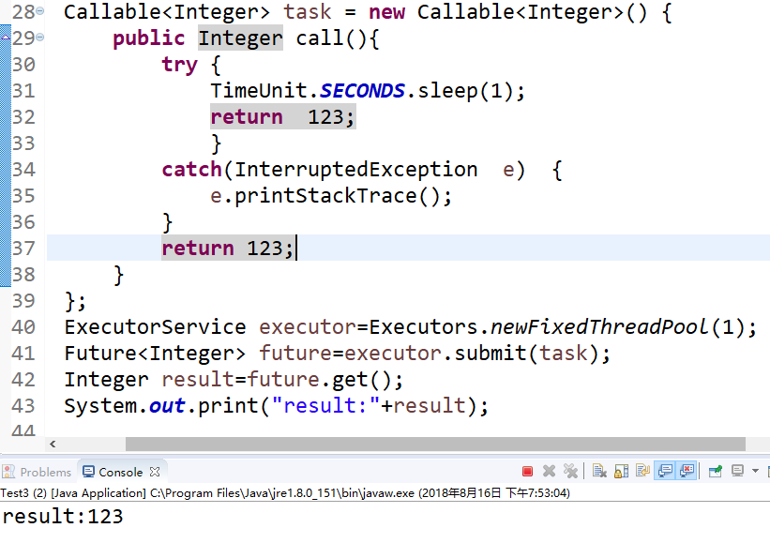

Slide 10
任何future()的调用都会造成阻塞，然后等待直到
callable任务结束，在最糟糕的情况下，callable任务持
续执行，程序将没有响应，我们可以简单的传入一个时长
来避免这种情况：
Integer result=future.get(1,TimeUnit.SECONDS);
Executors支持通过invokeAll()一次批量提交多个
callable。这个方法结果一个 callable的集合，然后返回
一个future的列表。
批量提交callable的另一种方式就是invokeAny()
，它的工作方式与invokeAll()稍有不同。在等待future对象
的过程中，这个方法将会阻塞直到第一个callable中止然后
返回这一个callable的结果。

Slide 11
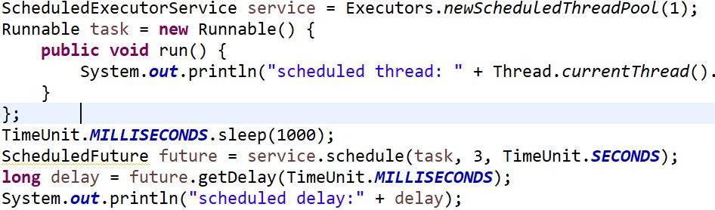
为了持续的多次执行 常见的任务，我们可以利用调度线程池。ScheduledExecutorService支持任务调度，持续执行或者延迟一段时间后执行。调度一个任务将会产生一个专门的future类型ScheduleFuture，它除了提供 了Future的所有方法之外，他还提供了getDelay()方法来获得剩余的延迟。在延 迟消逝后，任务将会并发执行。

Slide 12
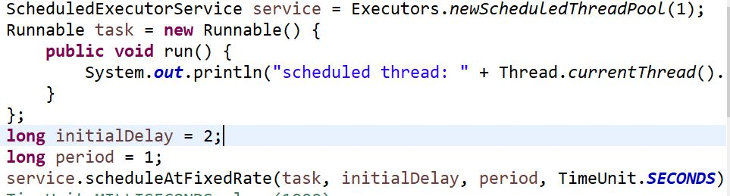
为了调度任务持续的执行，executors提供了两个方 法scheduleAtFixedRate()和scheduleWithFixedDelay() 。第一个方法用来以固定频率来执行一个任务，这个方法还接收一个初始化延迟，用来指定这个任务首次被执行等待的时长。第二个方法用来延迟任务的执行。

Slide 13
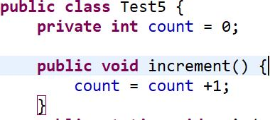
同步
前面我们可以通过线程池同时执行多个线程，这个时候需要特别注意共享变量的并发访问，如果不变做处理，很容易出现线程安全问题。例如我们定义一个变量，可以被多个线程同时访问。
当多个线程同时访问时，就会出现数据错误：

Slide 14
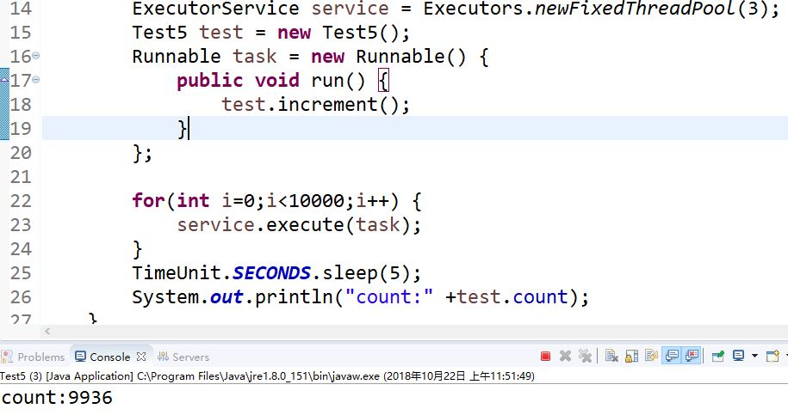

Slide 15
我们没有看到count为10000的结果，上面代码的实际结果在每次执行时都不 同。原因是在不同的线程上共享可变变量，并且变量访问没有同步机制，这会 产生竞争条件。
增加一个数值需要三个步骤：（1）读取当前值，（2）使这个值加一，（3）将新 的值写到变量。如果两个线程同时执行，就有可能出现两个线程同时执行步骤1， 于是会读到相同的当前值。这会导致无效的写入，所以实际的结果会偏小。

Slide 16
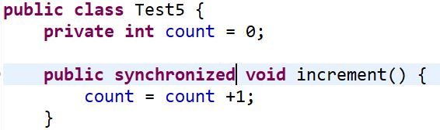
Java通过synchronized关键字支持线程同步。我们可以使用synchronized来修复上面在增加count时的竞争条件。
在并发调用increment()时，我们得到了count为10000的预期结 果。没有再出现任何竞争条件，并且结果在每次代码执行中都很稳定。 Synchronized除了用于同步方法外还可实现同步代码块。

Slide 17
当一个共享变量被volatile修饰时，它会保证修改的值会立即被更新到主存，当有其他线程需要读取时，它会去内存中读取新值。
而普通的共享变量不能保证可见性，因为普通共享变量被修改之后，什么时候被写入主存是不确定的，当其他线程去读取时，此时内存中可能还是原来的旧值，因此无法保证可见性。

Slide 18
Java在内部使用所谓的“监视器”（monitor），也称为监视器锁（monitor lock）或 内在锁（ intrinsic lock）来管理同步。监视器绑定在对象上，例如，当使用同步方 法时，每个方法都共享相应对象的相同监视器。 所有隐式的监视器都实现了重入（reentrant）特性。重入的意思是锁绑定在当前线 程上。线程可以安全地多次获取相同的锁，而不会产生死锁（例如，同步方法调用相同对象的另一个同步方法）。

Slide 19
锁
并发API支持多种显式的锁，它们由Lock 接口规定，用于代替synchronized 的 隐式锁。锁对细粒度的控制支持多种方法，因此它们比隐式的监视器具有更大的开 销。
ReentrantLock类是互斥锁，与通synchronized访问的隐式监视器具有相 同行为，但是具有扩展功能。就像它的名称一样，这个锁实现了重入特性，就像隐式监视器一样。

Slide 20
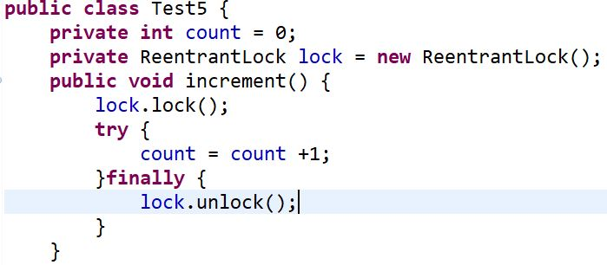
锁
锁可以通过lock() 来获取，通过unlock()来释放。把代码包装 在try-finally代码块中来确保异常情况下的解锁非常重要。这个方法是线程安 全的，就像同步副本那样。如果另一个线程已经拿到锁了，再次调用lock()会阻 塞当前线程，直到锁被释放。在任意给定的时间内，只有一个线程可以拿到锁。tryLock()方法是lock()方法的替代，它尝试拿锁而不阻塞当前线程

Slide 21
锁
ReadWriteLock接口规定了锁的另一种类型，包含用于读写访问的一对锁。读写锁的理念是，只要没有任何线程写入变量，并发读取可变变量通常是安全的。所以读锁可以同时被多个线程持有，只要没有线程持有写锁。这样可以提升性能和吞吐量，因为读取比写入更加频繁。
看下面例子：

Slide 22
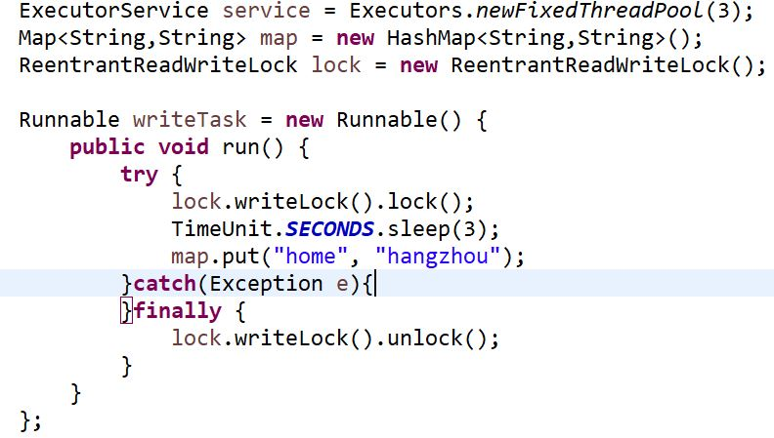

Slide 23
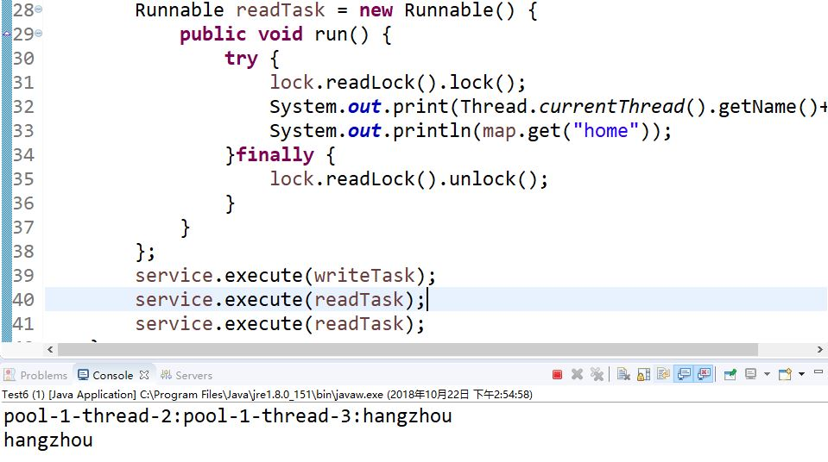

Slide 24
上面的例子在暂停一秒之后，首先获取写锁来向映射添加新的值。在这个任务完成 之前，两个其它的任务被启动，尝试读取映射中的元素，当执行这一代码示例时，你会注意到两个读任务需要等待写任务完成。在释放了 写锁之后，两个读任务会同时执行，并同时打印结果。它们不需要相互等待完成， 因为读锁可以安全同步获取，只要没有其它线程获取了写锁。

Slide 25
Java 8自带了一种新的锁，叫做StampedLock，它同样支持读写锁。ReadWriteLock不同的，StampedLock的锁方法会返回表示为long 的标记。你可以使用这些标记来释放锁，或者检查锁是否有效。此外，StampedLock支持另一种叫做乐观锁（optimistic locking）的模式。让我们使用StampedLock代替ReadWriteLock 重写上面的例子：

Slide 26
StampedLock lock = new StampedLock();
…
long stamp = 0;
try {
stamp = lock.writeLock();
…}catch(Exception e){
}finally {
lock.unlockWrite(stamp);
}
…
long stamp = 0;
try {
lock.readLock();
…}finally {
lock.unlockRead(stamp);
}
…

Slide 27
通过readLock()或writeLock()来获取读锁或写锁会返回一个标记，它可以 在稍后用于在finally块中解锁。要记住StampedLock并没有实现重入特性。每次调用加锁都会返回一个新的标记，并且在没有可用的锁时阻塞，即使相同线程 已经拿锁了。所以需要额外注意不要出现死锁。
就像前面的ReadWriteLock 例子那样，两个读任务都需要等待写锁释放。之后两 个读任务同时向控制台打印信息，因为多个读操作不会相互阻塞，只要没有线程拿到写锁。

Slide 28
乐观的读锁通过调用tryOptimisticRead() 获取，它总是返回一个标记而不阻塞 当前线程，无论锁是否真正可用。如果已经有写锁被拿到，返回的标记等于0。你 需要总是通过lock.validate(stamp)检查标记是否有效。
long stamp =lock.tryOptimisticRead();
try{ System.out.println("Optimistic Lock Valid:" +lock.validate(stamp)); sleep(1); System.out.println("Optimistic Lock Valid:"+lock.validate(stamp)); sleep(2); System.out.println("Optimistic Lock Valid:"+lock.validate(stamp));
}finally { lock.unlock(stamp);
}

Slide 29
乐观锁在刚刚拿到锁之后是有效的。和普通的读锁不同的是，乐观锁不阻止其他线 程同时获取写锁。在第一个线程暂停一秒之后，第二个线程拿到写锁而无需等待乐 观的读锁被释放。此时，乐观的读锁就不再有效了。甚至当写锁释放时，乐观的读 锁还处于无效状态。所以在使用乐观锁时，需要每次在访问任何共享可变变量之后都要检查锁，来确保读锁仍然有效。有时,将读锁转换为写锁而不用再次解锁和加锁十分实用。StampedLock为这种 目的提供了tryConvertToWriteLock(stamp)方法:
long stamp =lock.readLock();
try{ stamp =lock.tryConvertToWriteLock(stamp);
if(stamp==0L){ System.out.println("Could not converttowrite lock");
stamp =lock.writeLock();}

Slide 30
信号量
除了锁之外，并发API也支持计数的信号量。不过锁通常用于变量或资源的互斥访 问，信号量可以维护整体的准入许可。这在一些不同场景下，例如你需要限制你程 序某个部分的并发访问总数时非常实用。
例如执行器可能同时运行10个任务，但是我们使用了大小为5的信号量，所以将并发访 问限制为5。try-finally代码块在异常情况中合理释放信号量十分重要。
例子如下：

Slide 31
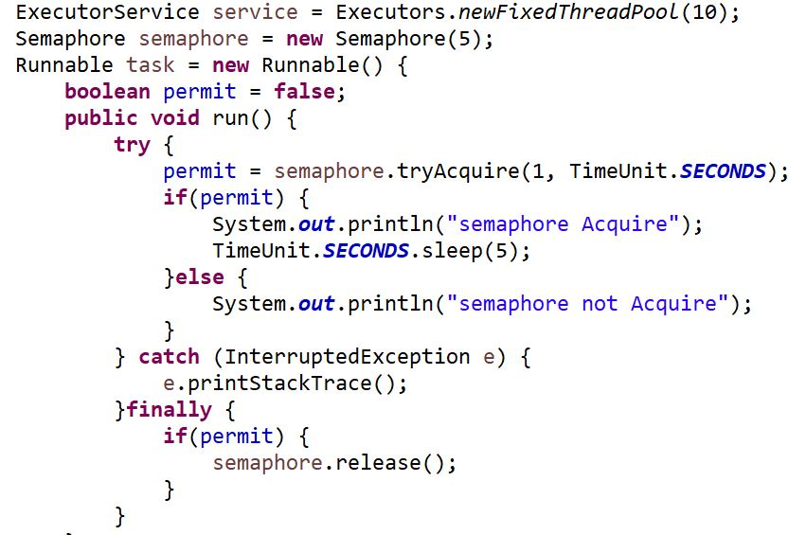
信号量

Slide 32
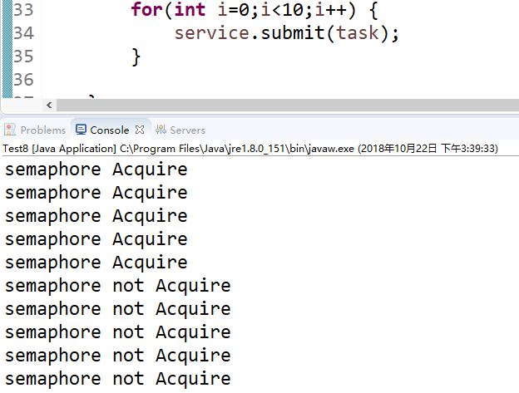
信号量

Slide 33
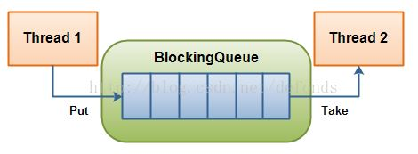
阻塞队列BlockingQueue
java.util.concurrent 包里的 BlockingQueue 接口通常用于一个线程生产对象，而另外一个线程消费这些对象的场景。
一个线程将会持续生产新对象并将其插入到队列之中，直到队列达到它所能容纳的临界点。也就是说，它是有限的。如果该阻塞队列到达了其临界点，负责生产的线程将会在往里边插入新对象时发生阻塞。它会一直处于阻塞之中，直到负责消费的线程从队列中拿走一个对象。负责消费的线程将会一直从该阻塞队列中拿出对象。如果消费线程尝试去从一个空的队列中提取对象的话，这个消费线程将会处于阻塞之中，直到一个生产线程把一个对象丢进队列。

Slide 34

阻塞队列BlockingQueue
BlockingQueue 是个接口，你需要使用它的实现之一来使用 BlockingQueue。java.util.concurrent 具有以下 BlockingQueue 接口的实现：ArrayBlockingQueue，
DelayQueue，LinkedBlockingQueue，PriorityBlockingQueue，SynchronousQueue
下面是一个使用ArrayBlockingQueue的例子：

Slide 35
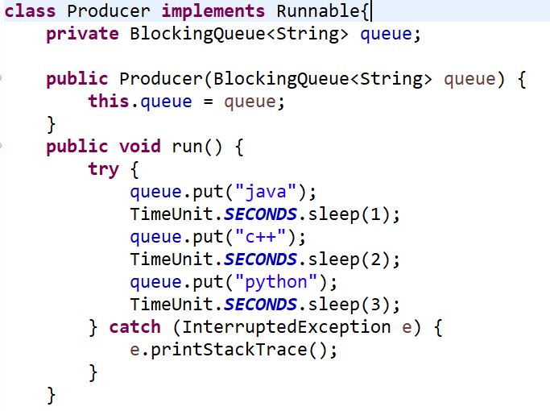
阻塞队列BlockingQueue

Slide 36
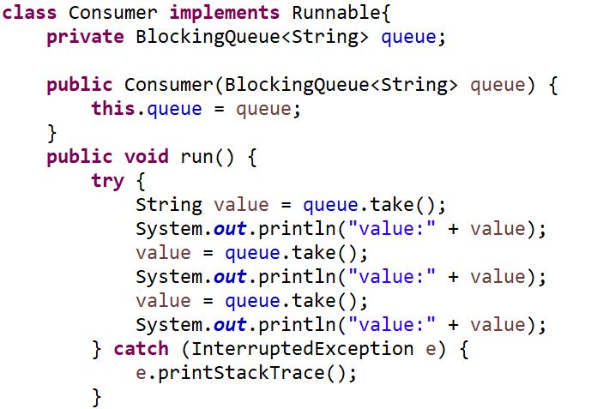
阻塞队列BlockingQueue

Slide 37
ConcurrentMap
ConcurrentMap接口继承自 Map接口，并定义了最实用的并发集合类型之一。在原有java.util.map接口基础上又新提供了4种方法，进一步扩展了原有Map的功能：
getOrDefault()方法返回指定键的值。在传入的键不存在时，会返回默认值。
putIfAbsent方法中如果插入的key相同，则不替换原有的value值；
remove方法中增加了对value的判断，如果要删除的key--value不能与Map中原有的key--value对应上，则不会删除该元素;
replace(K,V,V)：增加了对value值的判断，如果key--oldValue能与原有的key--value对应上，才进行替换操作；
replace(K,V)方法不会对Map中原有的key--value进行比较，如果key存在则直接替换；

Slide 38
ConcurrentHashMap
在java.util.concurrent包中，ConcurrentMap的实现类主要以ConcurrentHashMap为主。
ConcurrentHashMap使用锁分段技术解决HashTable在线程并发时效率低下的问题。首先将数据分成一段一段的存储，然后给每一段数据配一把锁，当一个线程占用锁访问其中一个段数据的时候，其他段的数据也能被其他线程访问。有些方法需要跨段，比如size()和containsValue()，它们可能需要锁定整个表而而不仅仅是某个段，这需要按顺序锁定所有段，操作完毕后，又按顺序释放所有段的锁。

Slide 39
ConcurrentHashMap
ConcurrentHashMap是由Segment数组结构和HashEntry数组结构组成。Segment是一种可重入锁ReentrantLock，在ConcurrentHashMap里扮演锁的角色，HashEntry则用于存储键值对数据。一ConcurrentHashMap里包含一个Segment数组，Segment的结构和HashMap类似，是一种数组和链表结构， 一个Segment里包含一个HashEntry数组，每个HashEntry是一个链表结构的元素， 每个Segment守护者一个HashEntry数组里的元素,当对HashEntry数组的数据进行修改时，必须首先获得它对应的Segment锁。

Slide 40
原子变量
java.concurrent.atomic包包含了许多实用的类，用于执行原子操作。如果你 能够在多线程中同时且安全地执行某个操作，而不需要synchronized关键字或 前面所使用的锁，那么这个操作就是原子的。
本质上，原子操作严重依赖于比较与交换（CAS CompareAndSwap），它是由多数现代CPU直接支持 的原子指令。这些指令通常比同步块要快。所以在只需要并发修改单个可变变量的情况下，建议优先使用原子类。

Slide 41
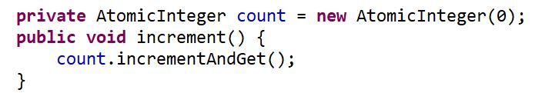
原子变量
通过使用AtomicInteger代替Integer，我们就能线程安全地并发增加数值， 而不需要同步访问变量。incrementAndGet()方法是原子操作，所以我们可以在 多个线程中安全调用它。例如前面同步的例子中，如果使用AtomicInteger作为count的类型，则不需要同步或锁。

Slide 42
原子变量
LongAdder 提供了add()和increment()方法，就像原子数值类一样，同样 是线程安全的。但是这个类在内部维护一系列变量来减少线程之间的争用，而不是 求和计算单一结果。实际的结果可以通过调用 sum() 或sumThenReset()来获 取。

